Slide 1
Forebygging og håndtering av flom og skred
Anne Britt Leifseth
Direktør for Skred- og vassdragsavdelingen
28.11 2013

Slide 2
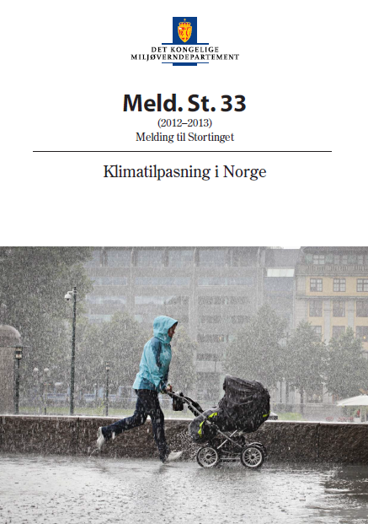
Klimautfordringen
Temperatur og nedbør har økt
20 % mer nedbør siste 100 år
Føre var - legge til grunn høye alternativer fra klimaframskrivningene
30 – 70 % mer ekstremnedbør
Konsekvenser for flom, skred, overvann, havnivå
Notes:
20 % mer nedbør siste 100 år
0,8 gr. Temp.økning

Slide 3
Bekk i tettstedsbebyggelse - vann på ville veier
Bekk i Narvik, august 2005

Slide 4
Jordskred og steinskred
Signaldalen, juni 2008

Slide 5
Kvikkleireskred
Lyngen, sept 2010

Slide 6
Notodden 23. juli 2011
Foto: Kjell Aulie
Notes:
Visualiser at du sitter på Bratsbergbanen fra Skien til Notodden. Du hører konduktøren si……Plattform på venstre side, - kort opphold
Bare tull!
Plattformen er borte, og det blir ikke kort opphold! Dyrt blir det også.
Det tok over 1 år før jernbanetrafikken ble gjenopptatt, og det kostet storsamfunnet (bl.a. JBV, SVV, NVE, Notodden kommune, private…) opp mot 150 millioner.

Slide 7
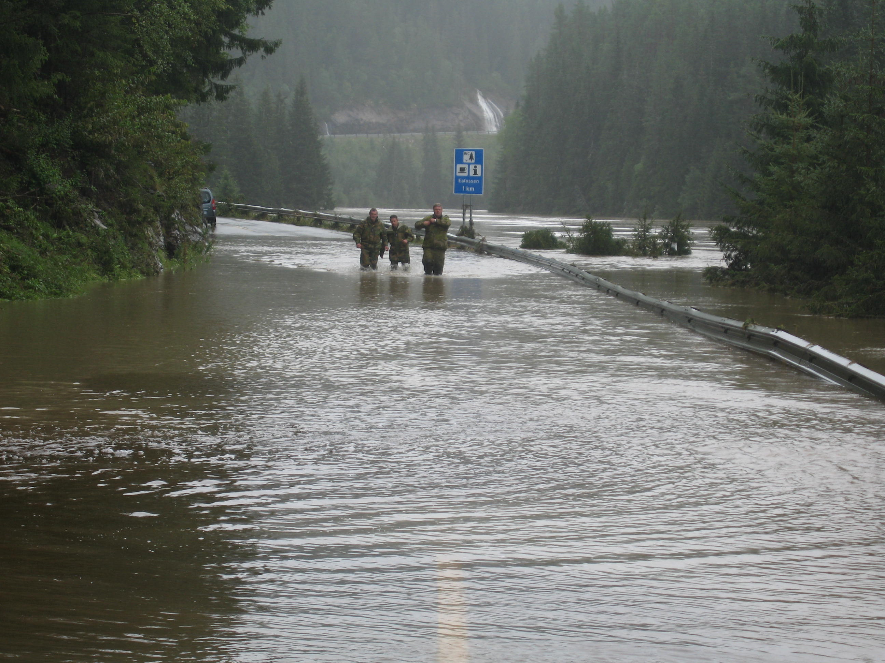

Slide 8
NVEs oppdrag
Forebygge skader ved å:
Kartlegge og informere
om fareområder
Følge opp kommunal
arealplanlegging
Varsle flom- og skredfare
Planlegge og gjennomføre sikringstiltak
Gi faglig bistand under beredskaps- og krisesituasjoner
Notes:
Samme logikk i arbeidet som for flomarbeidet.
Helhetlig måte å jobbe med forebyggende arbeid
I tillegg til disse punktene jobber vi mye med kunnskapsformidling – 2012 76 kommuner i 5 fylker kurs og informasjon

Slide 9
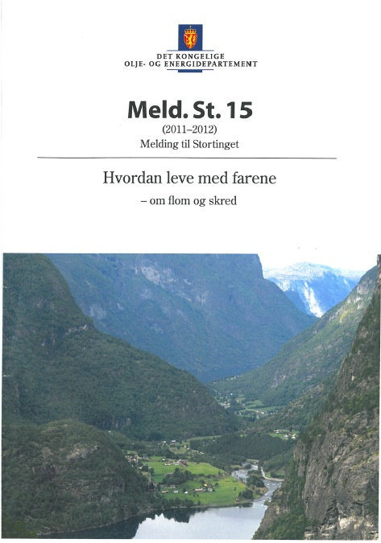
NVE - skredetat fra 01.01.2009
Stortingsmeldingnr.22 (2007-2008) om Samfunnssikkerhet;
Klargjøre og forenkle statens innsats
Stortingsmelding nr. 15 (2011-2012) ”Hvordan leve med farene”
Gir retningen for samfunnets håndtering av flom- og skredrisiko
Klargjør fakta, status og behov.
Gjeldende politiske styringssignal
Notes:
”NVE skal ha ansvar for statlige forvaltningsoppgaver innen forebygging av skred. Hensikten med å samle ansvar og ressurser i en statlig etat er å forenkle og klargjøre staten sin innsats, og gjøre det enklere for kommuner å få hjelp til skredforebyggende arbeid.”
Prop.1 :
St. meld 15:
Ting tar tid. Et stort og komplisert felt. Bygge opp over tid, respondere på samfunnets behov og i tråd med det politikken gir oss mulighet for.

Slide 10
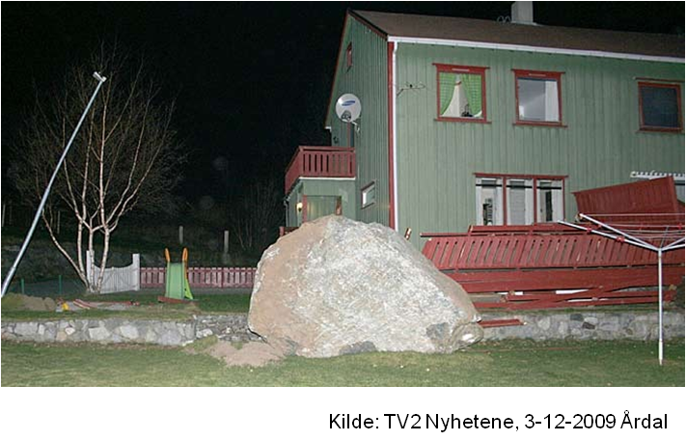
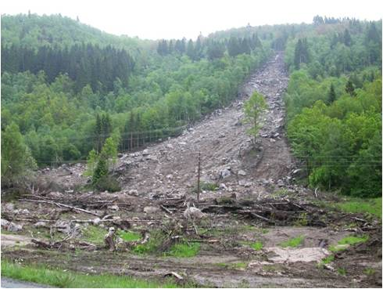
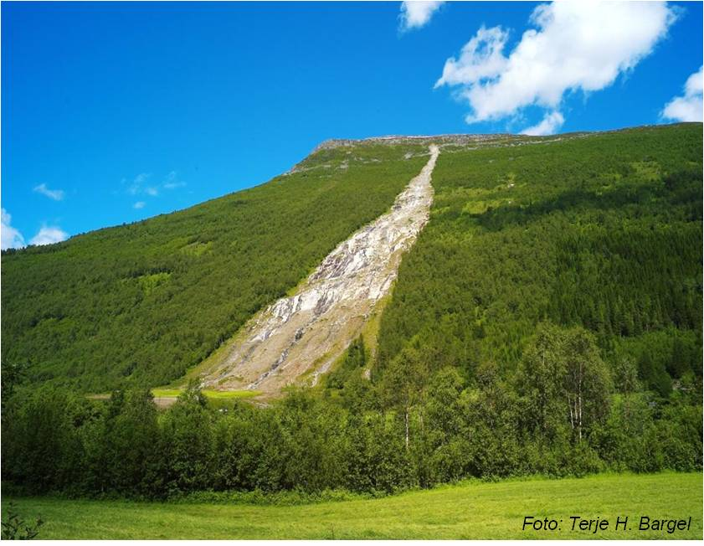
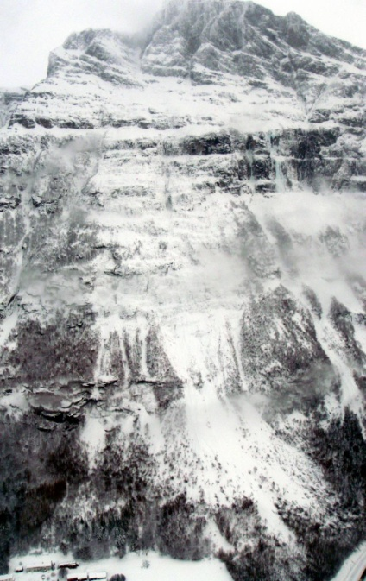
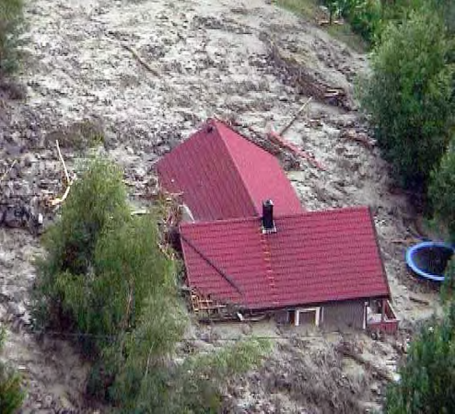
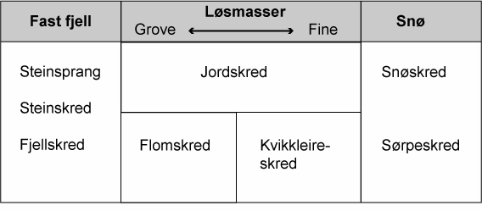
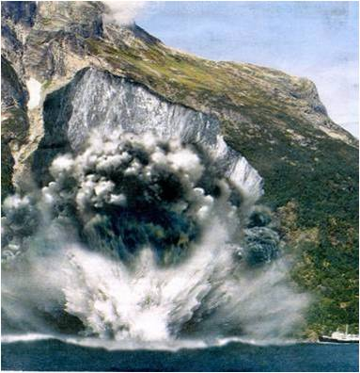
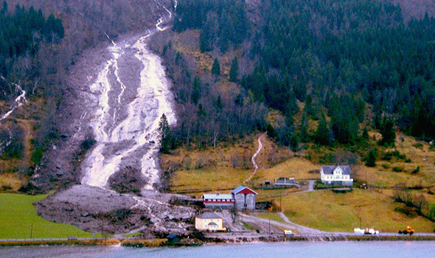
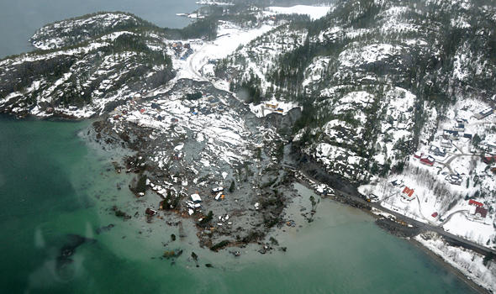
Skredtypar
Foto: Tv2 Nyhetene
Foto: Terje H. Bargel
Foto: Andrea Taurisano
Foto: Scanpix
Foto: Vg.no
Foto: NGI
Foto: NGI
Foto: NRK
Notes:
Stort oppdrag
Mange fagdisipliner. NVE har behov for den kunnskap som både BGI og andre konsulenter og forskningsinstitutter har.

Slide 11
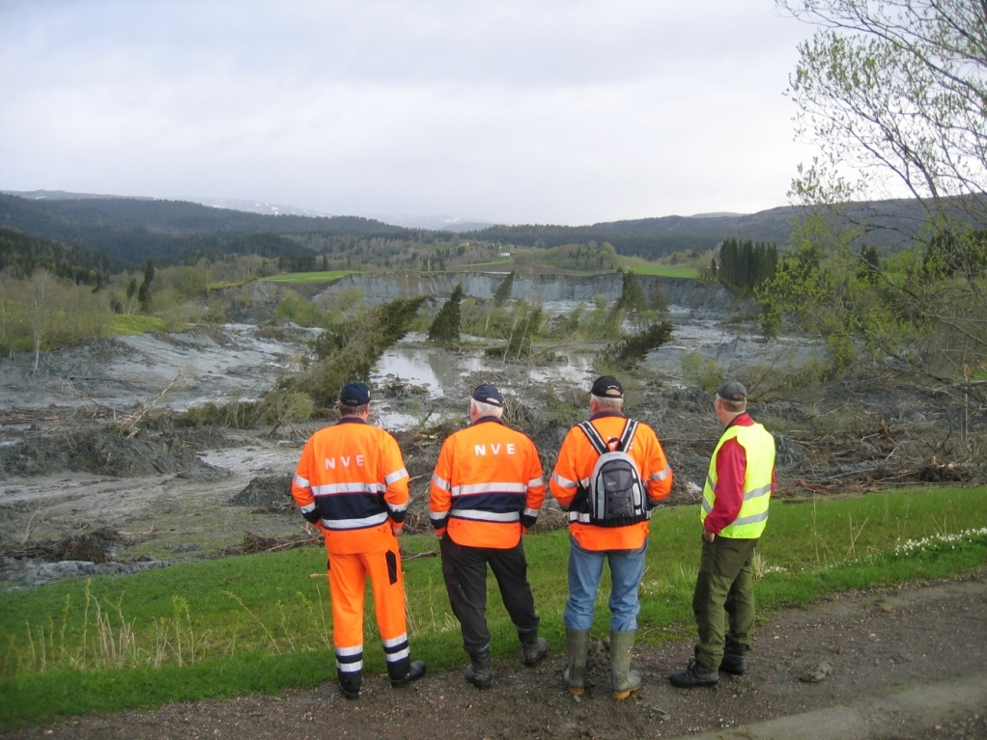
NVE - Nasjonal myndighet på flom og skred
Myndig og troverdig aktør
Kunnskapsbasert med høy faglig kvalitet
Være tilstede og ta ansvar
Gir faglige råd og bistand
Lite lovregulert felt
Notes:
Rollen vår som nasjonal myndighet
Vi er den eneste aktøren på flom. Hydrologisk avdeling – nasjonal faginstans
Vi kan ikke bygge opp samme kompetansen på skred, men støtter oss til andre i tillegg.

Slide 12
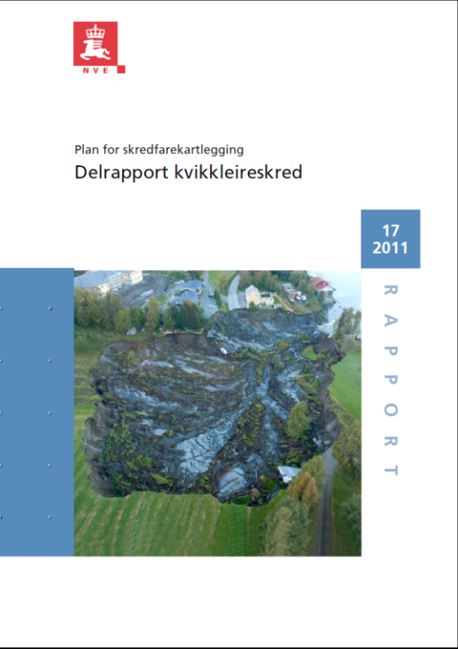
Skredkartlegging – retning framover
Notes:
Kunnskap om fareområder er en forutsetning for å gjøre de riktige disposisjoner.
Det er et stort land å kartlegge innen de ulike felt.
Kartlegging av fareområder gir grunnlaget for systematisk forebyggende arbeid som grunnlag for å styre arealbruk, prioritere sikringstiltak og i beredskap for håndtering av hendelser.
NVE har utarbeidet en nasjonal plan for kartlegging av alle typer skred. Arbeidet blir rettet mot kommuner med særlig store og sammenfallende utfordringer

Slide 13
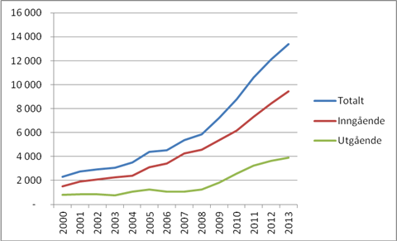
Kommunale arealplaner - innspill
Utvikling i totalt antall plandokumenter registrert i NVEs arkiv
Notes:
Det viktigste forebyggende tiltaket , etter vårt syn er å unngå å bygge i fareutsatte områder. Det viktigste vi gjør da er å legge til rette for kunnskap om fareområder, Kartlegging slik at kommunene kan ta hensyn til dette i sin arealdisponering.
Dyktiggjøre kommunene – gode verktøy – gode planer
Som fagmyndighet skal vi etter P&bl uttale oss til kommunale planer. Med skredansvaret eksploderte antall saker
Antall inngående dokumenter har økt fra 2008 4500 dokumenter til 8400 dokumenter i 2012.
Vi i 2012 uttalelse i 2800 saker og hadde 122 innsigelser
Erfaringen er at NVE sine uttalelser er viktige og blir tatt til følge.

Slide 14
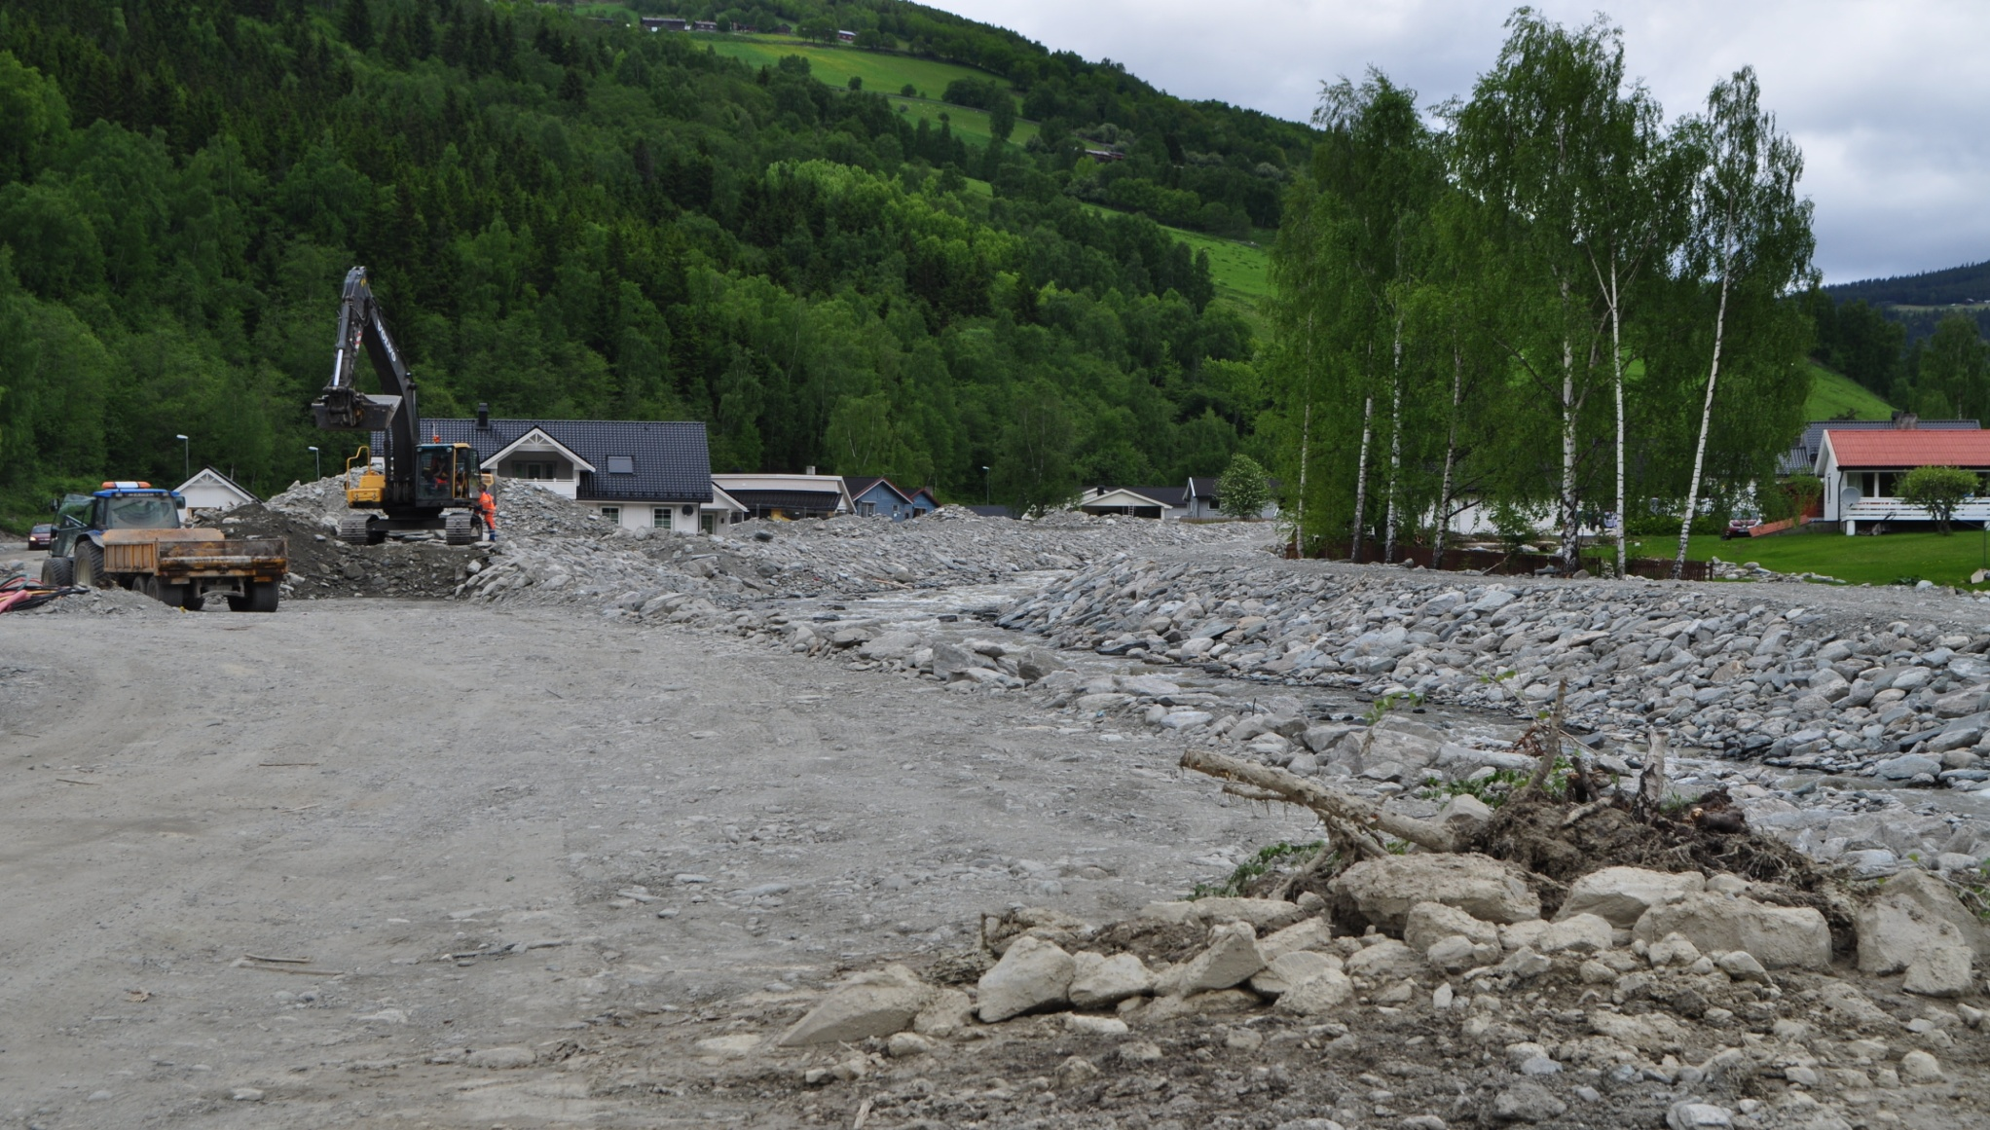
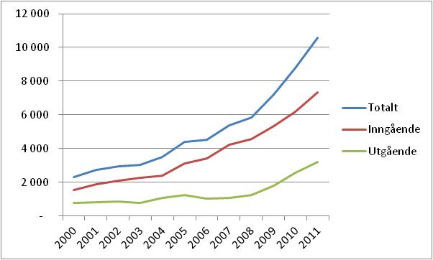
Sikring
Utvikling i totalt antall plandokumenter registrert i NVEs arkiv
Kvam juni 2013

Slide 15
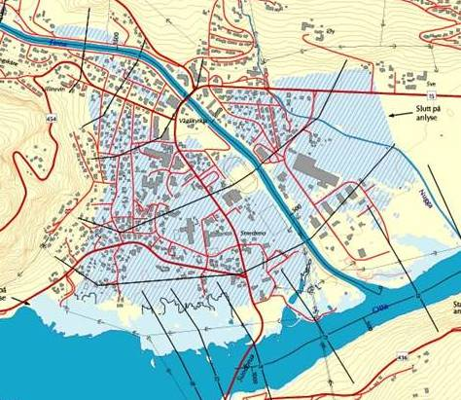
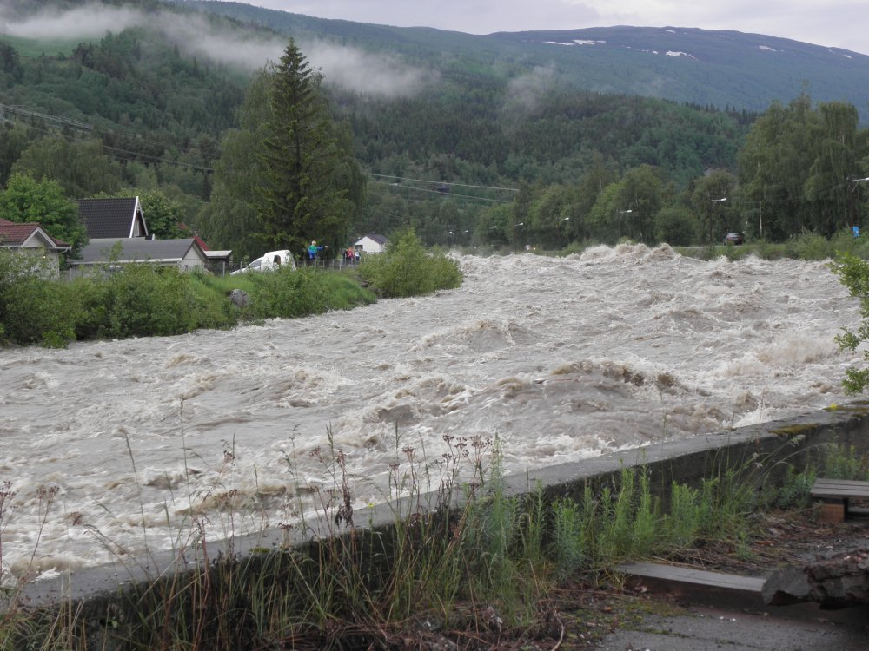
Sikring mot flom og skred – god samfunnsøkonomi
Notes:
Bilde fra Finna i Vågåmo
Vi holder oppe takten. Har fått ca 50% økning av sikringsbudsjettet de senere år. Mye krise og hastetiltak i tillegg
Videre kartlegging og hendelser vil avdekke større behov.
Vi er overbevist om at sikring er god samfunnsøkonomi.
2012: 139 sikringstiltak , 103 flomsikring og 36 skred

Slide 16
Skredvarsling – En stor satsing 2010-2013 for å unngå tap av liv og verdier som følge av skred
Etablert 2013
Notes:
Utgis av NVE i samarbeid med SVV, MET og JBV. NGI innleid konsulent. Satsning på FOU, IT, stasjonsutbygging og ny varslingsportal
Snøskredfare
Internasjonal standard
Startet 14.1.2013
Vellykket første sesong, etter tre år med FOU
Nytt observatørkorps
Jordskredfare
Nybrottsarbeid
Hydrometeorologisk overvåking og modellering lansert nå sist mandag her på teknlogidagene i Trondjheim

Slide 17
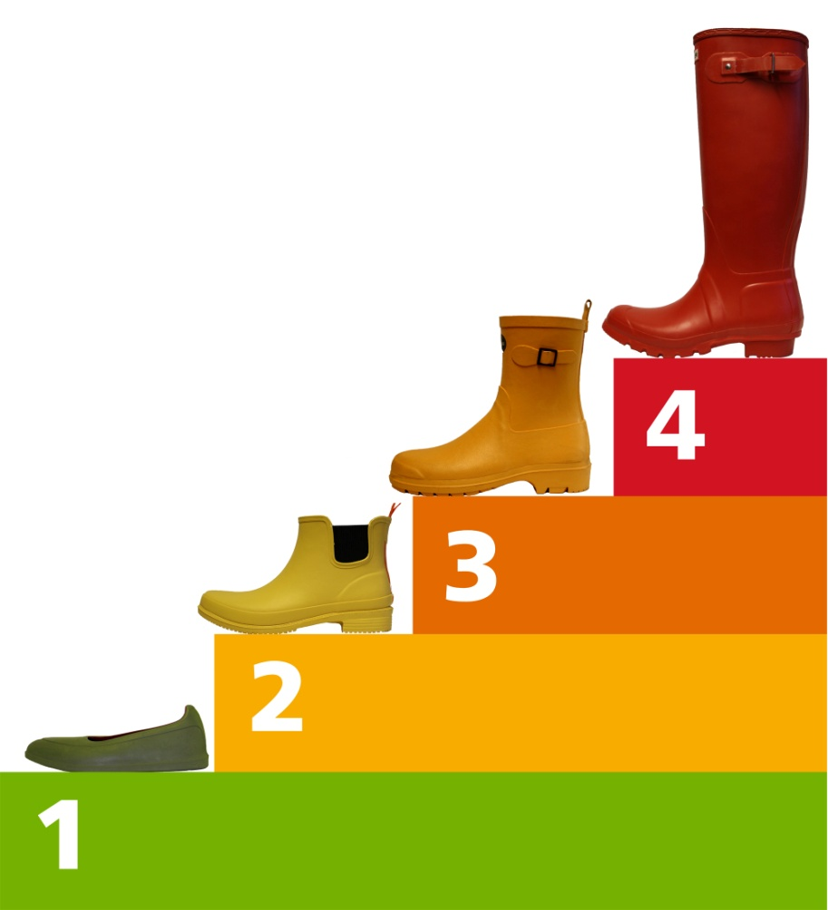
NVE varsler økende aktsomhet

Slide 18
Samlet info på nettstedet

Slide 19
Gode råd!
Økende krav i samfunnet til sikkerhet
Flere hendelser og hyppigere kriser
Stort behov for kartlegging, kunnskap om fareområder
Økende antall plansaker
Samarbeid med andre etater og parter svært viktig
Koordinering av samfunnets totale innsats vil bli en suksessfaktor framover!!
Notes:
Formidling til kommunene – et satsingsområde.

Slide 20
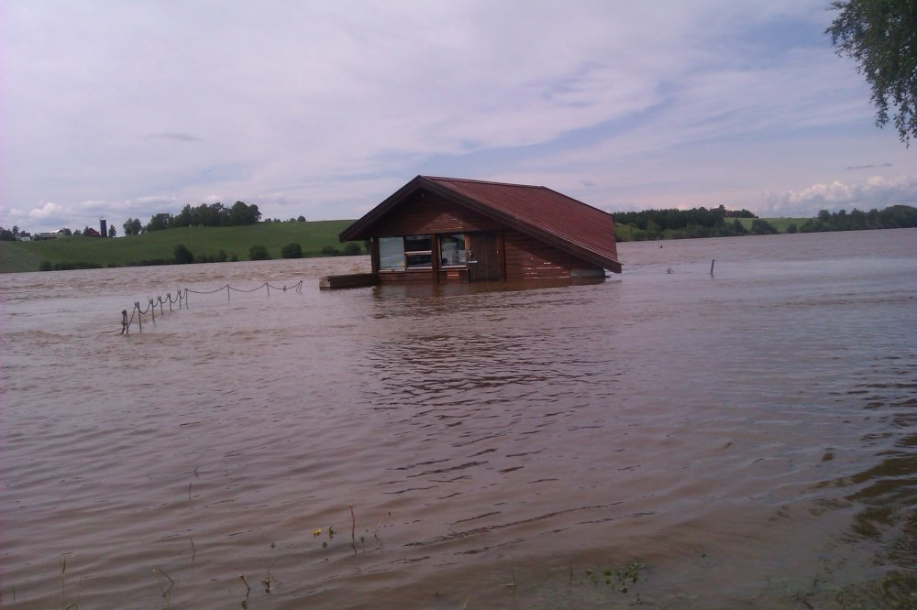
Mange krisesituasjoner 2011, 2012 og 2013
Notes:
Faglig bistand til politi og kommune.
I skredsituasjoner ofte med bistand frå NGI og andre konsulenter.

Slide 21
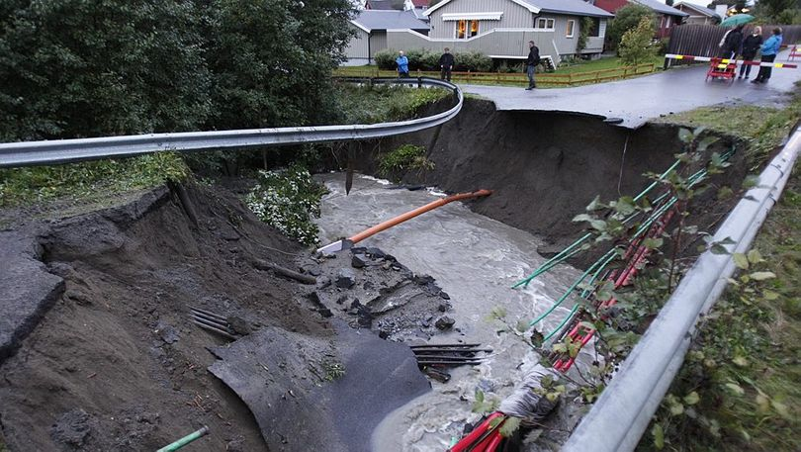
Tverretatlig samarbeid
Notes:
Tverretatlig forskningsprosjekt – naturfare, infrastruktur, flom og skred
Prosjektperiode 2012 – 2015
42 millioner i perioden
7 delprosjekt – hvorav kvikkleire er ett av dem. Her vant NGI anbudskonkurransen og rammeavtalen
100 medarbeidere involvert fra de tre etatene
www.naturfare.no

Slide 22
Erfaringer og forventninger
Økende krav i samfunnet til sikkerhet
Flere hendelser og hyppigere kriser
Stort behov for kartlegging, kunnskap om fareområder
Økende antall plansaker
Samarbeid med andre etater og parter svært viktig
Koordinering av samfunnets totale innsats vil bli en suksessfaktor framover!!
Notes:
Formidling til kommunene – et satsingsområde.

Slide 23
Takk for oppmerksomheten!
Notes:
Blide fra Kvam mai 2013

